Slide 1
学生选课管理系统
项目汇报 | PROJECT REPORT
项目组号 / GROUP：NO.49
团队成员 / MEMBERS：刘乐意 | 胡宇豪 | 王志杰 | 李杭
开题日期 / DATE：2026.04.23
结项日期/DATE： 2026.05.20
Notes:
大家好，今天我将向大家汇报我们团队开发的“学生选课管理系统”项目。这个项目旨在利用现代信息技术，为高校提供一个高效、便捷、安全的数字化选课管理平台。接下来，我将从项目背景、技术实现、功能模块等多个方面进行详细介绍。

Slide 2
01
01 项目背景与意义
▍现状痛点
▍项目意义
• 效率低下
依赖纸质档案与Excel人工管理，流程繁琐耗时。
• 提升效率
实现学生信息全生命周期数字化、自动化管理。
• 易出错
人工录入与统计易疏漏，数据准确性难保障。
• 保障准确
内置逻辑校验与规范流程，严格管控数据质量。
• 信息孤岛
部门数据分散无标准，信息共享困难。
• 数据支撑
构建统一数据中心，为教学管理决策提供依据。
项目总结：本项目旨在解决传统教务管理中效率低下、数据易出错、信息孤岛等痛点。通过开发学生选课管理系统，实现信息管理的数字化与自动化，从而提升管理效率，保障数据准确性，并为学校的教学管理与决策提供可靠的数据支撑。
Notes:
首先，我们来看一下项目的背景和目标。当前，许多高校的选课管理仍依赖于传统的手工或半自动化方式，这不仅效率低下，而且容易出错。因此，我们的首要目标是提升管理效率。其次，我们希望通过这个系统优化学生的选课流程，让选课变得更加便捷和透明。最后，系统通过严格的角色权限控制，确保了数据的安全性和操作的规范性。

Slide 3
02
02 核心功能模块
▌ 公共模块
用户登录与身份验证
支持学生、教师、管理员三种角色登录，实现账号密码验证和权限控制。
▌ 学生模块
• 课程信息浏览与查询：在线查看所有可选课程的详细信息。
• 在线选课与退课：进行选课和退课操作，具备基础校验。
• 个人选课记录与成绩查询：查看已选课程列表和个人成绩。
▌ 教师模块
• 授课课程管理：查看自己所授课程的基本信息。
• 学生成绩录入与修改：对授课学生进行成绩操作。
• 选课学生名单查看：查看所选自己课程的学生名单。
▌ 管理员模块
• 用户信息管理：对学生和教师账号进行增删改查。
• 课程信息管理：维护课程信息（新增、编辑、删除）。
• 数据查询与统计：支持多维度数据查询和简单统计。
Notes:
本页重点介绍项目的技术栈与核心模块。首先，我们采用了前后端分离架构，前端基于Vue.js结合Bootstrap，后端采用Spring Boot与MyBatis，通过RESTful API交互。其次，系统设计了用户认证、管理员、教师、学生四大核心模块，覆盖选课全流程。最后，选用成熟框架确保了系统的稳定性与可扩展性。

Slide 4
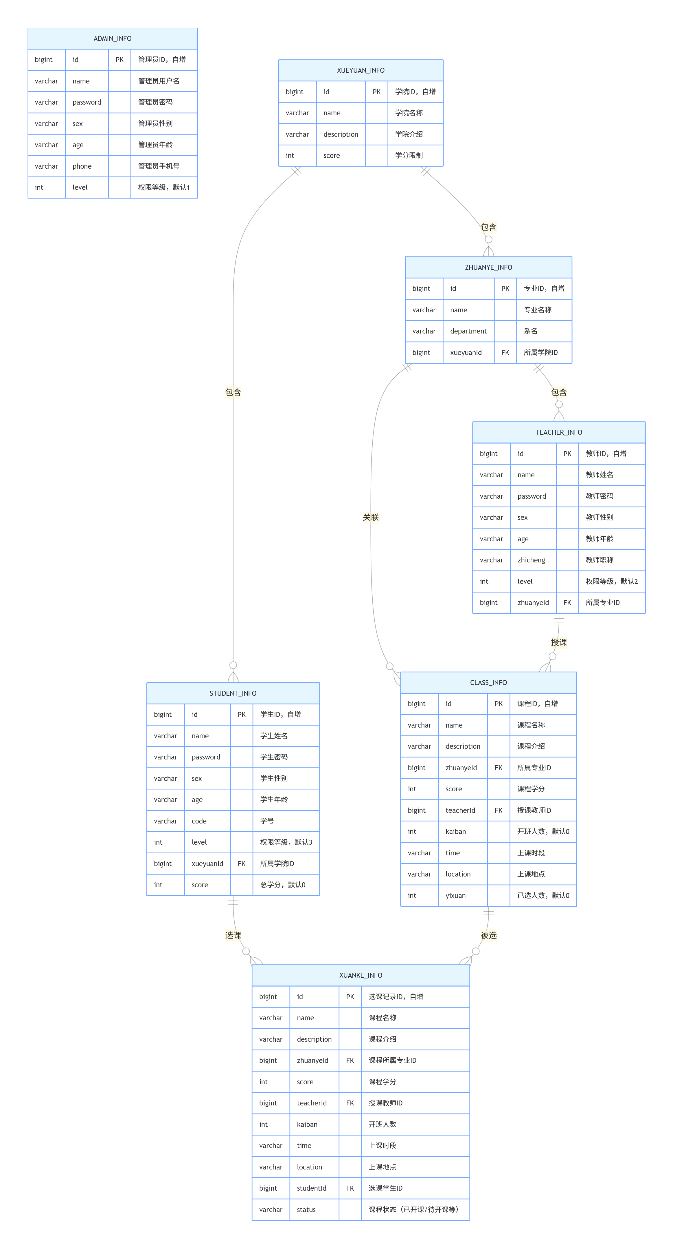
03
03 数据库设计
Notes:
系统主要划分为四大核心模块。首先是用户认证模块，它是系统的入口，负责身份验证。其次是管理员功能模块，这是系统的后台核心，管理所有基础数据。教师功能模块则为教师提供了查看和管理个人教学相关信息的平台。最后是学生功能模块，这是系统面向学生的核心，提供了完整的在线选课体验。

Slide 5
04
04 技术路线与架构
总体架构设计
采用前后端分离(B/S)架构模式，彻底解耦业务逻辑与视图展示，显著提升系统的灵活性、扩展性与后期维护效率。
后端核心服务
• 核心框架：Java 11 + Spring Boot 2.7 • 数据操作：MyBatis-Plus • 安全管控：Spring Security
前端交互界面
• 视图框架：Vue 3 + Element Plus • 状态管理：Pinia • 数据通信：Axios
数据存储
• 主数据库：MySQL 8.0 • 存储设计：关系型数据模型，保障数据完整性与一致性
Notes:
这是我们数据库的核心表结构。我们设计了管理员、学生、教师、学院、专业、课程和选课记录这七张表。每个表都包含了必要的字段，如ID、姓名、密码等，并通过外键建立了表与表之间的关联。例如，学生表通过学院ID关联到学院表，课程表通过教师ID关联到教师表。

Slide 6
05
核心模块实现思路
前端交互流程
后端业务逻辑
关键技术
1. 信息输入 用户输入账号、密码信息
2. 表单验证 校验格式与非空性
3. 发送请求 Axios发送POST请求
4. 结果跳转 根据后端结果跳转页面
1. 请求接收 Controller拦截解析参数
2. 逻辑调用 Service层执行业务逻辑
3. 数据交互 Mapper层查询数据库
4. 结果返回 返回用户信息和Token
◈ JWT 身份认证 安全的身份凭证验证
◈ 密码加密 保障用户信息安全
◈ 权限控制 精细化的访问管理
Notes:
下面我们来看一下登录模块的实现思路。前端，用户在登录页面输入信息后，Vue会进行初步验证，然后通过Axios向后端发送请求。后端的Controller层接收请求，调用Service层的业务逻辑，再通过Mapper层查询数据库进行验证。验证成功后，后端会返回用户信息，前端根据用户角色跳转到相应的主页。

Slide 7
05
05 核心模块实现思路
01 / 浏览课程
学生登录后，浏览可选课程列表，可按课程名、教师、学分等筛选。
02 / 选课操作
选择课程并提交选课请求，前端校验课程容量、是否重复选课等。
03 / 结果查看
在“已选课程”列表中查看最终结果，核对课程信息与总学分。
Notes:
管理员模块是系统的核心。其实现思路围绕着对各类信息的增、删、改、查操作。管理员登录后，可以方便地查询、新增、修改和删除学生、教师、课程等信息。后端在处理这些请求时，会进行严格的数据校验，并通过事务管理来保证数据操作的完整性和一致性。

Slide 8
05
核心模块实现思路
选择课程
教师登录后，在授课列表中选择自己所授的课程，确认课程基本信息。
录入成绩
查看该课程选课学生名单，为每位学生录入或修改成绩，支持分数段筛选。
提交保存
提交成绩数据，后端进行保存，并自动更新学生总学分与绩点。
Notes:
教师成绩录入流程是教学管理的关键环节。教师登录后，首先选择所授课程，然后查看选课学生名单并录入成绩，最后提交保存。系统会自动计算并更新学生的总学分与绩点，确保数据准确。

Slide 9
06
团队分工与协作
成员分工配置
刘乐意 (组长):主要负责后端，以及部分前端。
胡宇豪:主要负责数据库 、后端 。
王志杰:主要负责测试，以及部分后端。
李杭:主要负责文档以及前端。
高效协作机制
Git版本控制:代码托管GitHub，实现集中管理与历史追溯。
常态化进度沟通:建立QQ群以供交流与协同开发。
Notes:
本页介绍了团队的分工配置与协作机制。左侧列出了核心成员的职责，由组长统筹，明确了前后端开发及测试文档的分工。右侧展示了我们通过Git版本控制、标准化分支管理以及常态化沟通建立的高效协作流程，确保项目有序推进。

Slide 10
07
进度安排
阶段一：需求设计 (4.23-4.26)
阶段二：初期开发实现 (4.26-5.5)
阶段三：中期验收 (5.6前)
阶段四：最终开发实现与测试优化 (5.7-5.18)
Notes:
接下来，我们看一下项目的实际界面。这是我们的登录页面。整体设计简洁明了，用户可以选择自己的角色进行登录，并通过图形验证码来确保账户安全。登录成功后，系统会根据用户角色自动跳转到相应的功能主页。

Slide 11
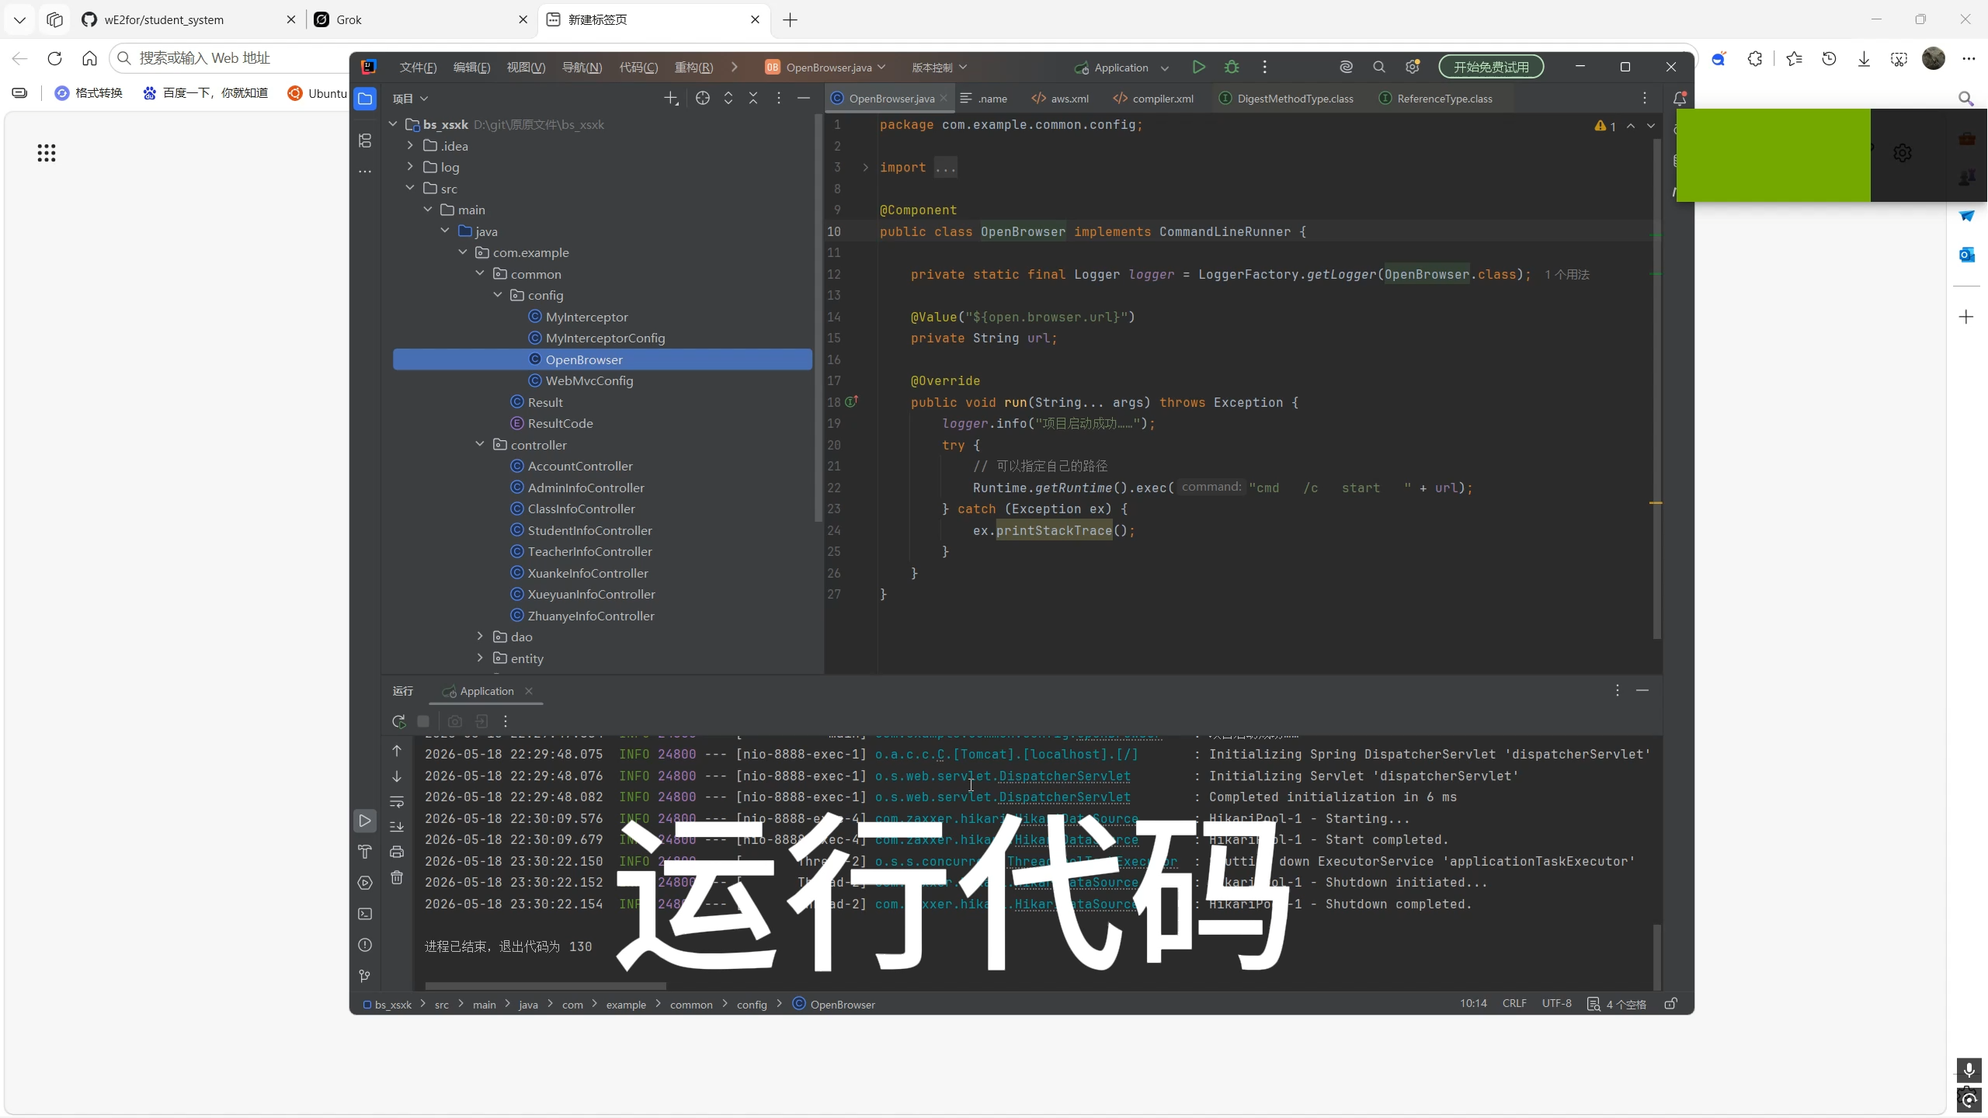
08 项目展示
Notes:
这是我们项目在GitHub上的提交记录。可以看到，我们团队进行了持续的开发，累计提交了97次。最近一次提交就在昨天，说明项目仍在积极的迭代和完善中。规范的提交信息也有助于我们追溯和管理项目的开发历史。

Slide 12
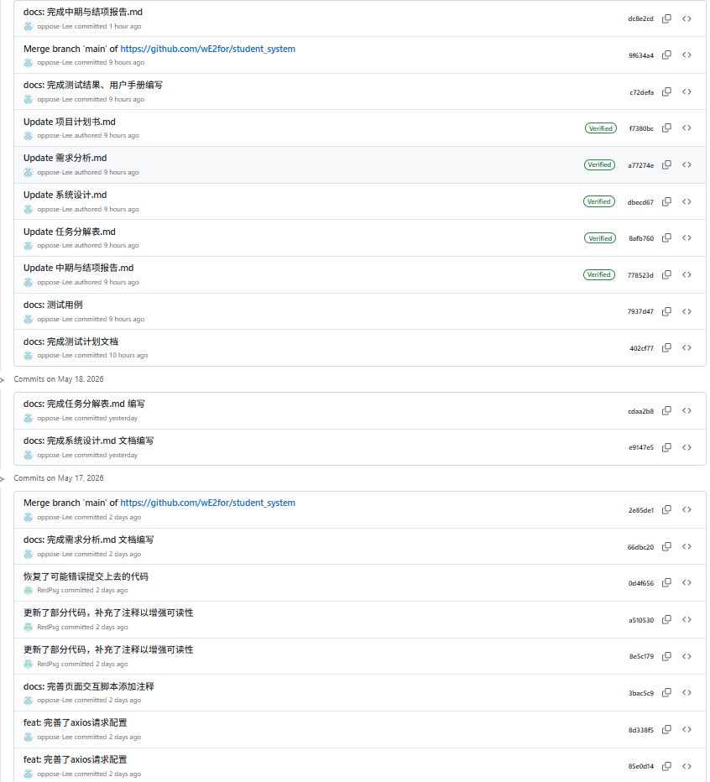
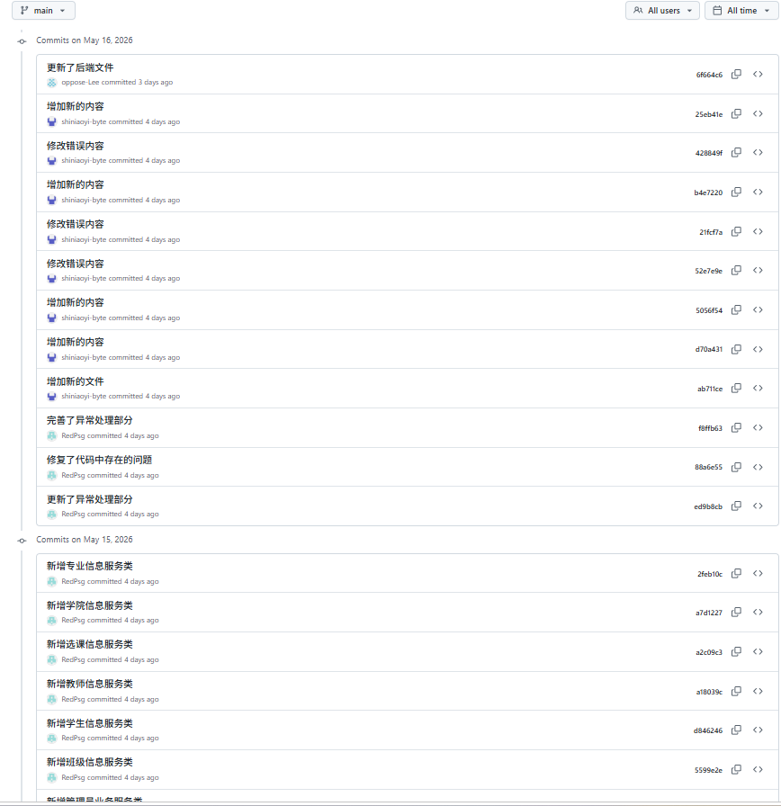
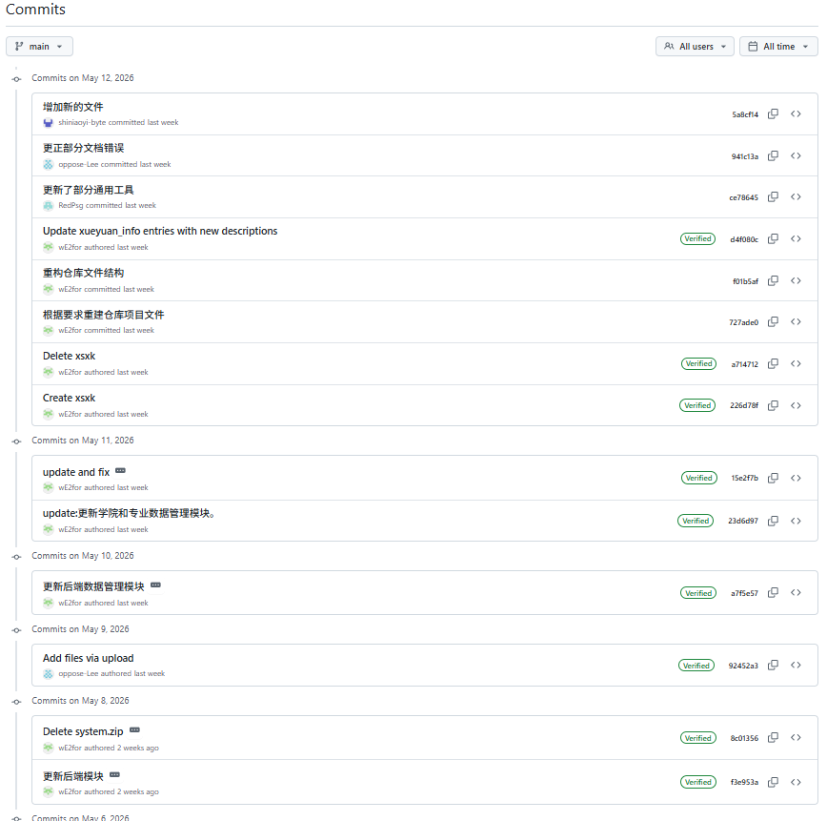
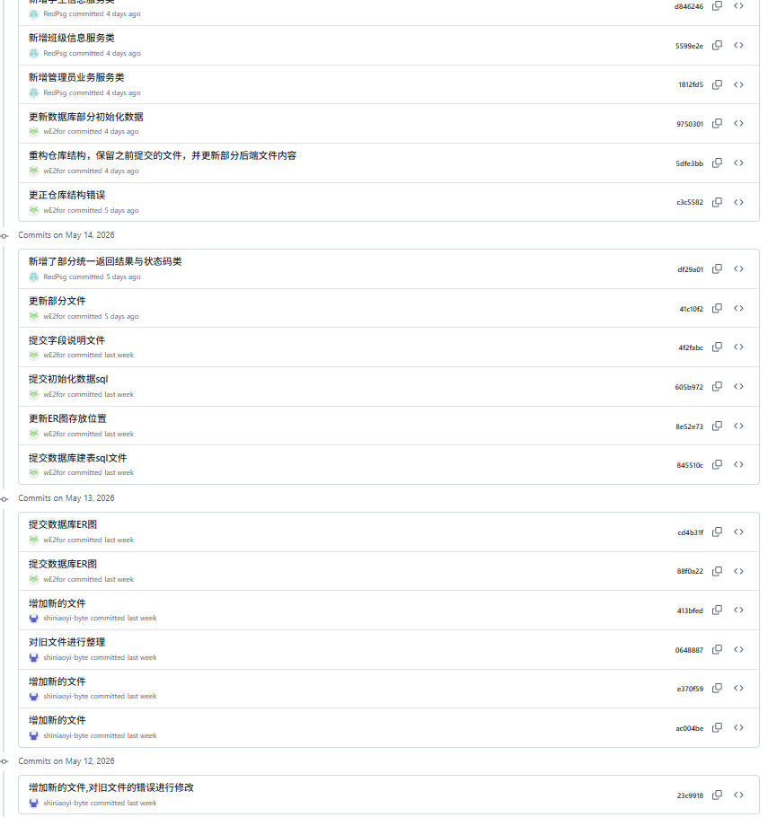
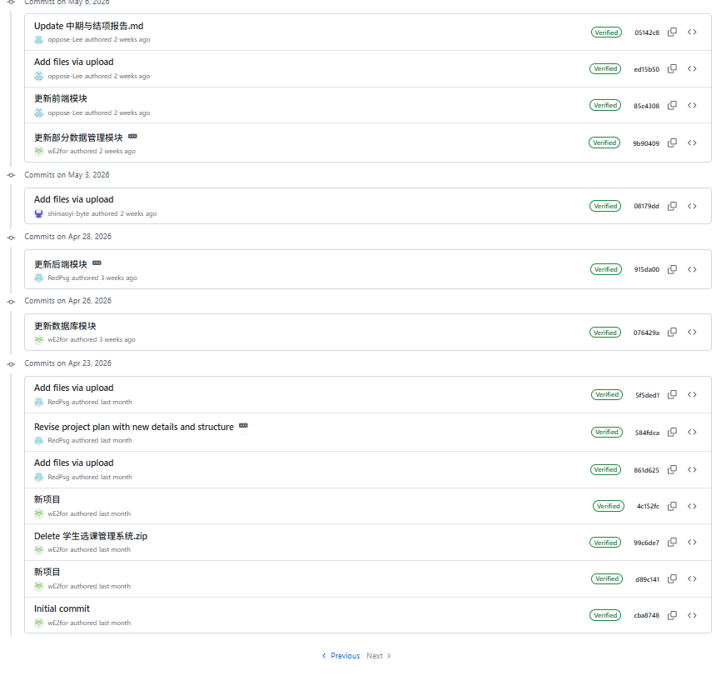
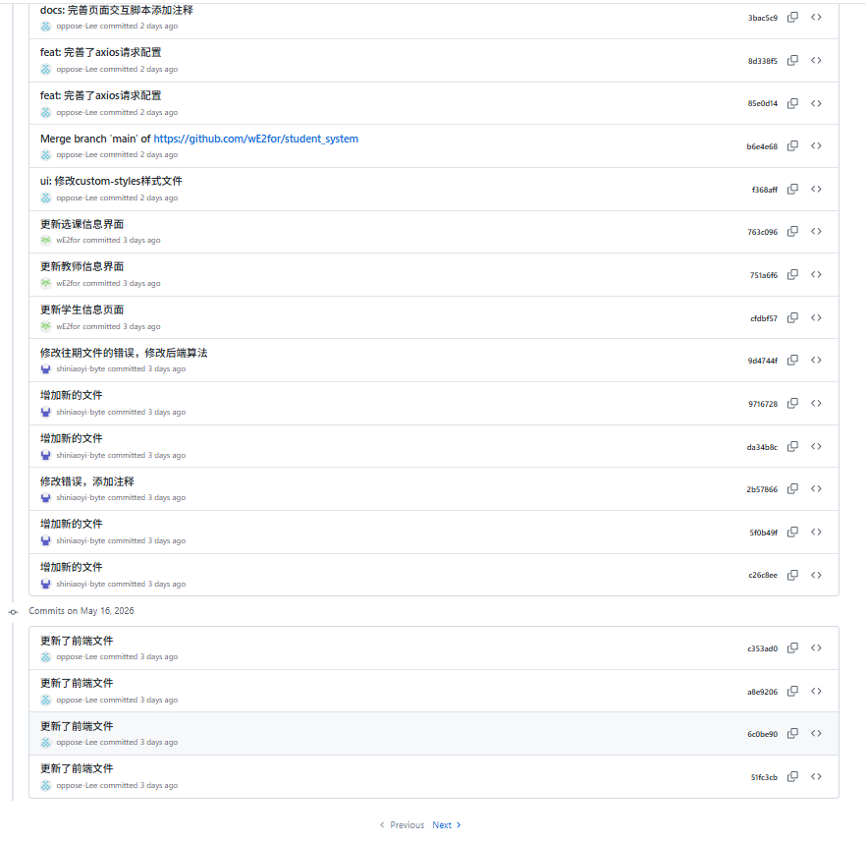
Git提交记录

Slide 13
09 遇到的主要困难
困难类型 | 具体描述
环境配置 | 开始因团队成员对环境配置不熟悉，花费了额外时间协助解决。
开发 | 开发过程中，不同功能模块的开发时遇到了各种问题，但均已解决；同时开发进度存在不均衡，通过进行协调解决。
系统测试 | 测试阶段发现了一些新bug，但在组员协同操作与AI帮助下均已顺利解决。
Notes:
这个项目是团队协作的成果。我们团队共有四位成员。wE2for作为项目负责人，负责整体架构和核心模块的开发。oppose-Lee主要负责前端界面的设计和实现。RedPsg专注于后端业务逻辑的开发。shiniaoyi-byte则负责项目的测试和文档编写工作。大家分工明确，协同合作，共同推进项目的进展。

Slide 14
10 总结与展望
一、项目总结
本项目成功实现了学生选课管理系统的核心功能，涵盖了用户认证、信息管理及选课操作等模块。在开发过程中，团队成员不仅完成了既定开发任务，更在技术攻坚与协同配合中显著提升了自身的技术能力与团队协作水平。
二、未来展望
•功能扩展：计划增加在线考试、论文管理、教学评价等实用功能模块，丰富系统生态。
•性能优化：针对高并发场景优化数据库查询逻辑与索引设计，引入缓存机制，全面提升系统响应速度。
•用户体验：依据用户反馈进一步迭代界面设计，简化操作流程，打造更友好、高效的交互体验。
Notes:
这是我们项目的开发进度安排。我们从4月底开始项目，首先进行了技术选型和数据库设计。随后，我们依次开发了用户认证模块、管理员模块、学生选课模块和教师模块。目前，我们正处于系统联调和测试阶段，计划在本周内完成主要功能的开发。

Slide 15
谢谢观看
THANKS FOR WATCHING
Notes:
我的汇报到此结束。感谢各位的聆听！我们的学生选课管理系统项目虽然还有待完善，但已经具备了核心功能。我们相信，通过不断的优化和迭代，它能够为高校的信息化管理贡献一份力量。谢谢大家！

